Slide 1

基于Unreal3D游戏引擎的针对中老年人群体能锻炼的游戏交互技术研究与设计-2期
SHANGHAI JIAO TONG UNIVERSITY
主讲人：魏世泽
2023年3月

Slide 2
目录
CONTENTS
课题背景
研究内容和方法
研究成果
研究总结

Slide 3
课题 背景
01

Slide 4

课题背景
近些年，45岁+人群的猝死和“英年早逝”事件频发，该人群上有老、下有小，对健康身体和科学健身锻炼的渴望，是每个人的急切渴望。
市场上已有相对成功的针对年轻群体的锻炼游戏；然而这些游戏一方面运动强度过高，一方面游戏机制较为复杂

Slide 5
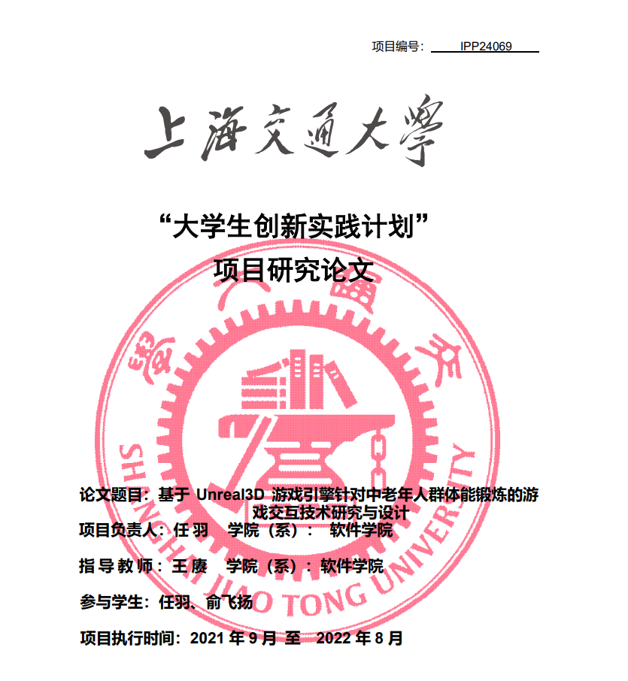
课题背景
本课题为二期课题。课题的1期工作（第24期大创）在调研了若干45+人群的健康锻炼需求的基础上，结合瑞金医院专业医生的意见建议，形成了初步的45岁+人群渴望科学健身以预防慢性病=和担心猝死等身体异常不健康的行为的调研结论，并期望能够有促进自己科学健身锻炼的技术手段。

Slide 6
内容完成情况
课题主要目标：
结合一期的理论研究成果，开发形成一款针对中老年人针对脂肪肝康复的健身锻炼（或康复）行为的体感交互游戏的原型系统；
形成课题意图的锻炼游戏系统设计研究报告。
预计成果：
基于与医院的交流，设计一套行之有效的游戏交互技术
设计游戏脚本，并制作游戏原型

Slide 7
研究内容与研究方法
02

Slide 8
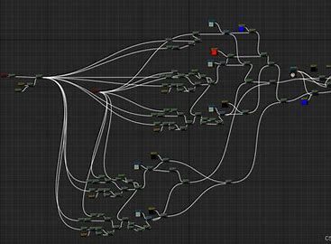
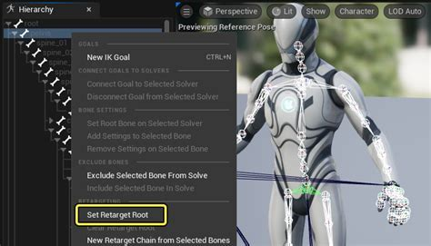

技术路线
游戏基于功能强大的Unreal 3D游戏引擎技术，设计实现针对中老年人群的、脂肪肝康复的锻炼游戏的原型验证系统，具有技术上的可行性。当前的若干体感传感器技术，为研发中老年人体感交互技术，具有技术手段上的现实可实现性。

Slide 9
研究内容
1. 专业康复指导： 通过游戏系统，为45岁以上的目标人群提供专业医生指导下的健身锻炼行为。
2. 体检指标合理量化和可视化： 将健康体检指标进行合理的量化，并通过游戏系统将这些指标可视化地反映给用户。
3. 适合中老年人的游戏原型： 着重于开发一套适合中老年人群体游玩的游戏原型。这包括游戏的界面设计、操作方式、游戏难度等因素的考虑，以确保游戏对目标人群的友好性和易上手性。

Slide 10
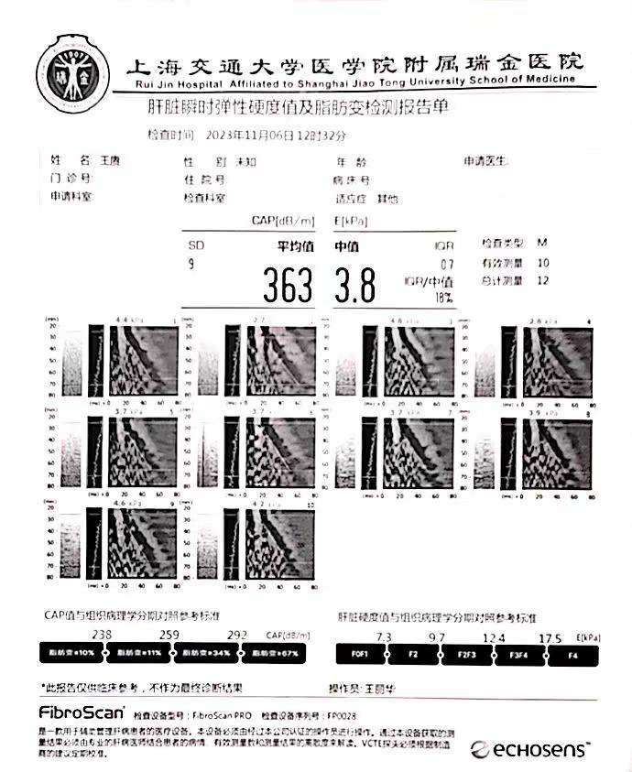
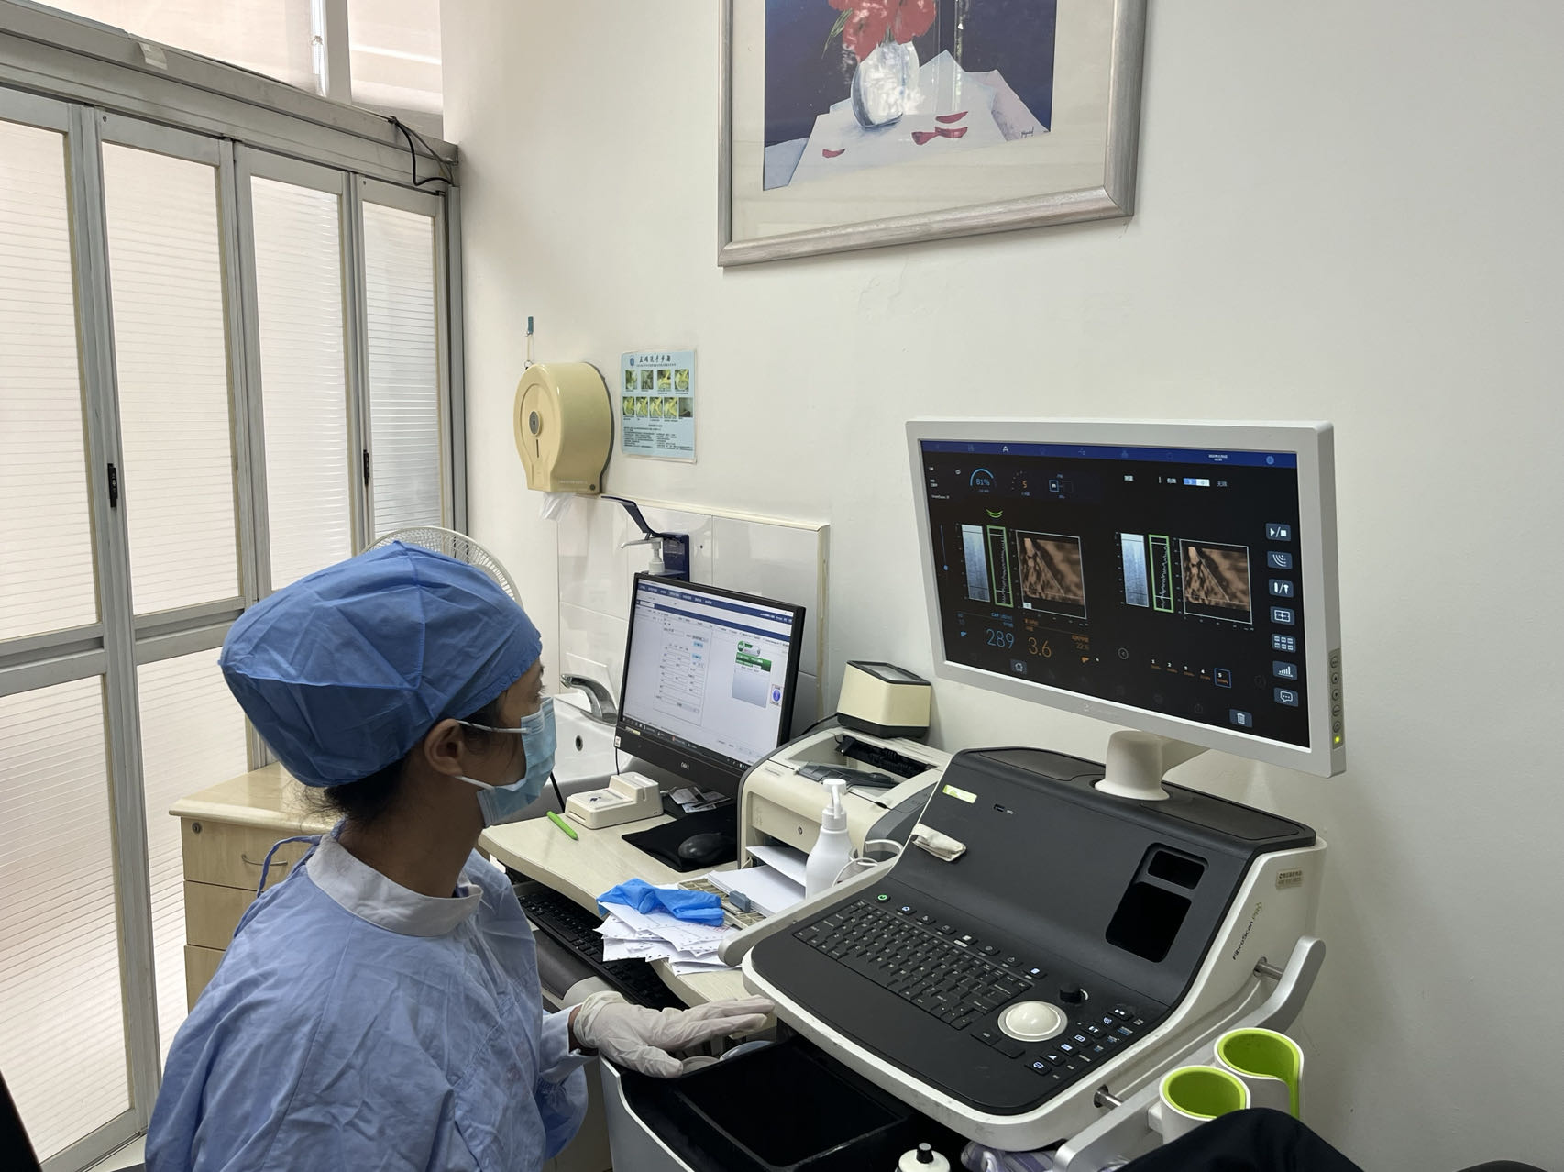
研究方法
通过与医生密切交流，使得游戏能有效结合科学性与实践性；
与医生交流游戏画面，在医生的指导下优化游戏脚本与游戏界面设计。

Slide 11
研究方法
不断学习UE5相关的知识，通过与医生与一期研究的成果总结提炼，制作游戏脚本；
同时开发UE5的技术原型，完成玩家控制，关卡选择，关卡逻辑等基本内容，实现基本功能以便后续工作的开展。

Slide 12
研究成果
03

Slide 13
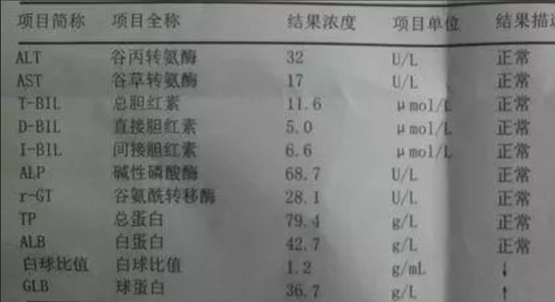
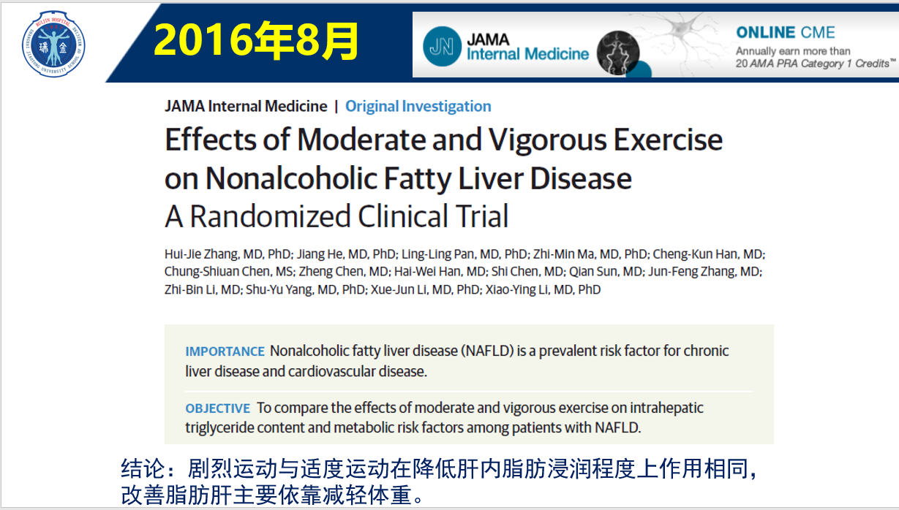
医疗相关成果
肝脏检测指标：
肝功能检查可以辅助诊断肝损害，而且有助于医生评估肝损害严重程度，为临床上治疗肝病提供重要依据。肝功能十项检查通常包括谷丙转氨酶、谷草转氨酶、谷草/谷丙等。
改善肝情况的最佳运动方式：
=中等以上强度运动对干预脂肪肝大有裨益，且反弹较小。每天进行30分钟运动，或每周累计超过150分钟的运动比较有效。

Slide 14
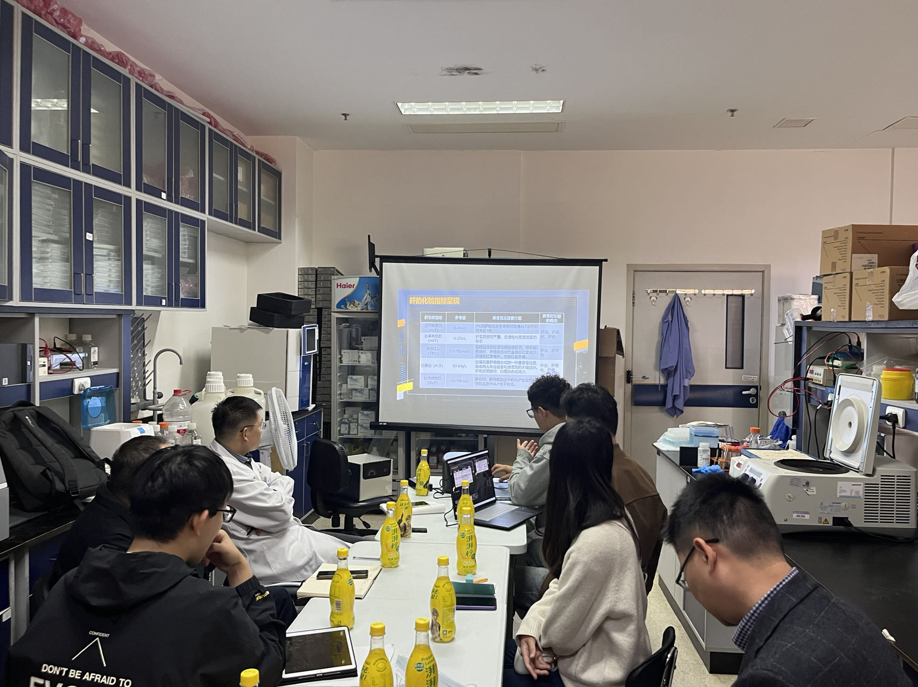
医疗相关成果
基于与医生的交流，调整理论研究结果
对于该游戏的呈现形式与呈现效果，医生提出对于患病较为严重的患者不适合高强度的运动，轻症的患者可以采取适当的运动来缓解症状，更好地康复。
游戏的交互模式因此分成两块：普通交互（键鼠/手柄）与体感交互。
Notes:
加入具体的肝脏情况评定指标与机理

Slide 15
游戏相关成果
确认游戏脚本：
游玩者在游戏中将扮演一个纳米机器人在血管中遨游，通过清理不同的细胞与化学物质清理血管，了解人体生理知识，并且在经过一定的血管长度后完成一个关卡。通过不断地对肝功能的不同部位进行清理，游玩者通过可视化看到人体目前的状态达到警醒的效果。可以可视化地看到肝的指标与形态逐渐变得健康，给与人成功的正反馈。
Notes:
加入具体的肝脏情况评定指标与机理

Slide 16
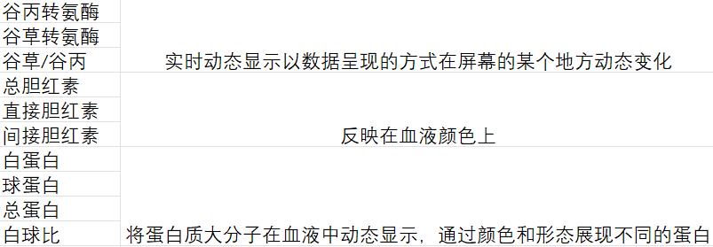
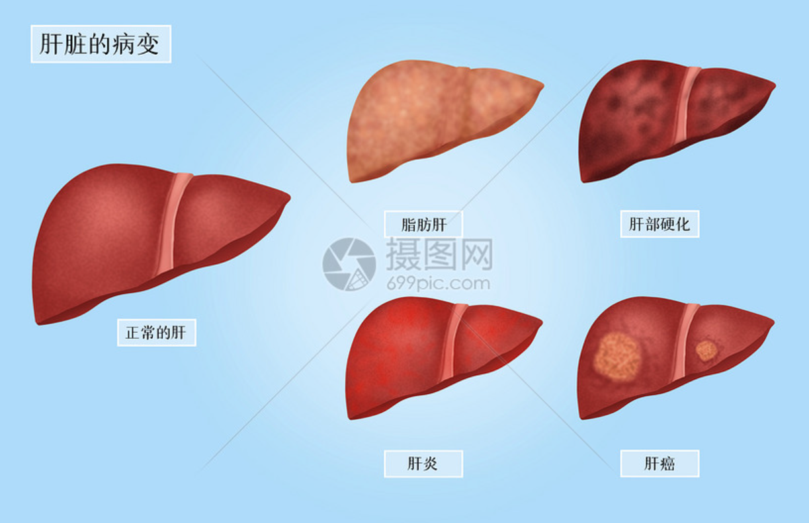
游戏相关成果
可视化呈现方式：
微观层面：
从肝功能的十项评测指标入手，如谷丙转氨酶，总胆红素，白蛋白，球蛋白，白球比等，将其通过血管的形态反应在游戏中。
宏观层面：
通过参考医院数据，得到肝脏指标变化与肝脏可能病变趋势的标志，并将其可视化地反映到肝脏的宏观模型上。
Notes:
加入具体的肝脏情况评定指标与机理

Slide 17
游戏相关成果
游戏的交互方式
根据医生的建议，患者在患病较为严重时不适合通过运动对身体状况进行康复，所以在此阶段应采用可视化肝功能指标的方式给与患者警醒作用。
在康复较好的情况下，患者可以使用体感交互进行游戏的游玩，起到科普与锻炼的双重成效。
可采取的初步动作设计：
1. 深蹲起立：可用来控制飞船的垂直方向高度
2. 波比跳：可用于躲避障碍物
3. 高举双臂侧弯：可用于控制飞船的左右方向
4. 高抬腿：可用于给飞船加速
5. 韧带拉伸：可用于发射子弹消灭敌人

Slide 18
游戏相关成果
游戏的可扩展性
游戏可以配套相应手机端app检测患者的身体状态/提示患者做体检，也可以集成医患交流系统实时询问医生问题。在患者身体状况较好时，患者可以采用体感交互的方式游玩游戏。

Slide 19
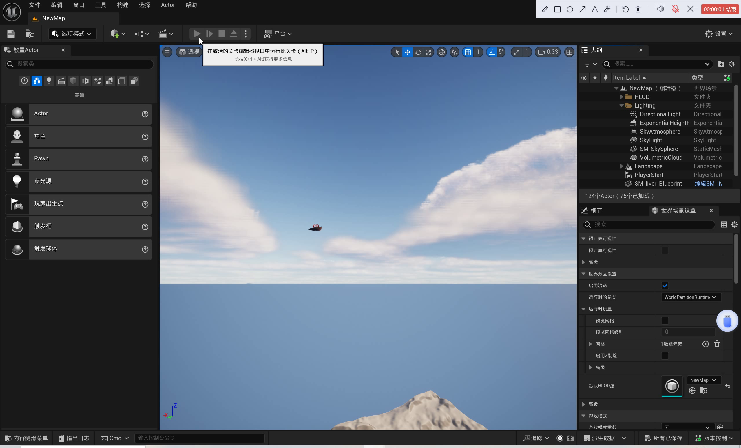
游戏相关成果
游戏流程

Slide 20
04
研究总结

Slide 21
研究总结
本次研究对针对中老年人群的肝功能康复的游戏交互技术进行研究，产出了一些成果。该研究初步确定了游戏的方向，确定了可视化的呈现方式，结合医生的建议制定了游戏脚本的构建并且在ue引擎上构建了基本的原型，为未来的游戏具体开发提供了方向指导，基本完成了任务目标。
本方向是目前该领域的前沿方向，在医疗系统急需现代化，信息化的当下，如何将软件开发，游戏开发相关的知识与医疗结合，更好地指导医疗工作成为了亟待研究的领域。
Notes:
与另一个项目联系：主要是肝脏的一些参数传递，反应在游戏中为游戏产品的配置参数

Slide 22
遇到的问题和解决方案
需求难题：尚不明确在实践中中老年客户群体对游戏的接受度
解决方案：制作游戏原型，通过医生方的推荐获取第一波目标客户，并获取有效反馈。
技术难题：对技术工具尚不熟练，学习成本偏高
解决方案：边做边学，寻找不同领域与专业的学生与老师去进行技术指导。

Slide 23
研究总结
后续工作安排：
集成Maya相关研究成果
将体检指标可视化
关卡的机制设计
体感交互与VR技术的集成
其他功能系统的扩展
Notes:
与另一个项目联系：主要是肝脏的一些参数传递，反应在游戏中为游戏产品的配置参数

Slide 24
THANKS
感谢各位
SHANGHAI JIAO TONG UNIVERSITY
汇报人：魏世泽

